Slide 1
Administração como ferramenta de tomada de decisão
O que preciso saber para entender a importância da informação para seu desenvolvimento?

Slide 2
Evolução da administração como ciência
O processo administrativo
Eficácia e Eficiência

Slide 4
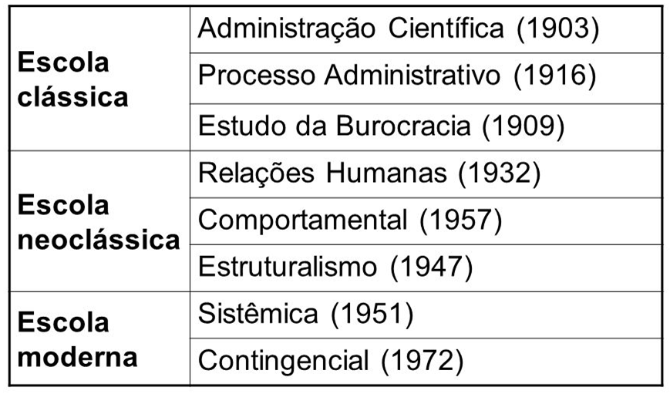
Escolas da Administração

Slide 5
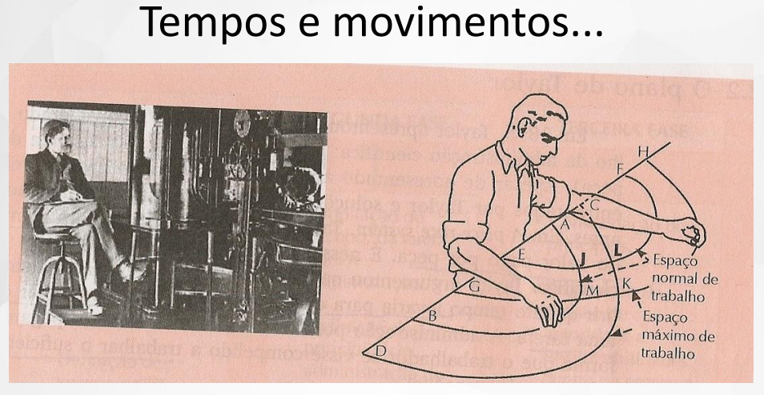
Alguns exemplos escolas de administração
Administração científica
Ciência no lugar de empirismo
Empirismo: tudo é oriundo apenas de experiência (improviso).
Rendimento máximo no lugar de produção reduzida;
• Desenvolvimento de cada homem para ganho de eficiência;

Slide 6
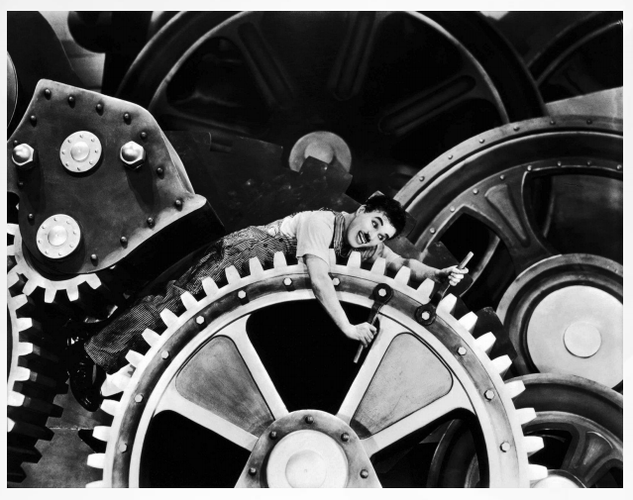
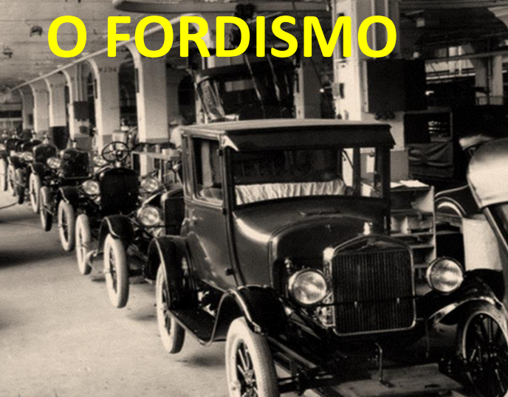
Evolução Administração Científica
https://www.youtube.com/watch?v=N3FAPQOPW2A

Slide 7
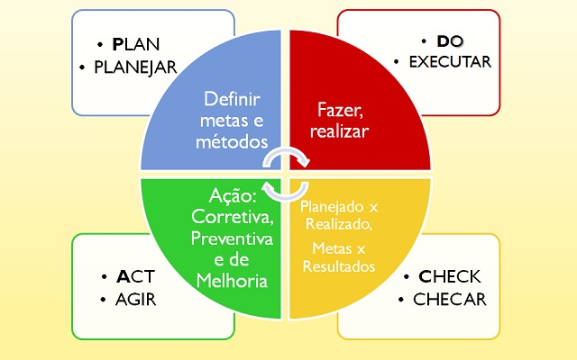
Escola da Qualidade - Melhoria continua
O PDCA é uma ferramenta da Qualidade utilizada no controle de processos, que tem como foco a solução de problemas

Slide 8
PDCA
P – Plan: Primeiramente planeja-se e, para isso, podemos usar qualquer uma das ferramentas de planejamento que estamos vendo nesta série e até mais de uma delas.
D – Do: Depois se executa a ação ou as ações que foram planejadas.
C – Check: Durante a execução ou ao final da execução verifica-se o que foi planejado e o que está sendo ou foi executado.
A – Act: Analisando o que se verificou, são inseridas ações que podem ser corretivas, de melhoria ou preventivas. Corretivas, se algo executado saiu errado, em desacordo com que foi planejado. De melhoria, se algo executado precisa ser melhorado, modificado para que se alcance o resultado esperado. Preventiva, para que no próximo ciclo de planejamento e execução não aconteça algo que deu errado nesse ciclo ou para que aconteça algo melhor do que aconteceu nesse ciclo.

Slide 9
Ciclo PDCA
P – Plan: O filho pega sua roupa e vai para o banheiro tomar banho.
D – Do: O filho toma seu banho e, quando termina, vai se enxugar. Só então ele percebe que se esqueceu de pegar sua toalha de banho.
C – Check: O filho percebe que falhou no planejamento, ou seja, na preparação dos itens que precisa levar para o banheiro quando for tomar banho.
A – Act: Sem toalha e precisando enxugar-se, o filho precisa agir e opta por uma ação corretiva, gritando: “Mããããããããe, pega a toalha para mim, por favor?” A mãe entrega a toalha para o filho, mas chama a atenção dele, dizendo: “Da próxima vez, lembre-se de pegar sua toalha antes de entrar para o banho.” Dizendo isso, a mãe sugere uma ação preventiva para o próximo banho.

Slide 10
Possíveis ações de melhoria
Deixar a toalha já pendurada ou guardada no banheiro;
Criar o hábito de fazer um check list mental antes de ir para o banho perguntando-se o que é preciso pegar;
Deixar a toalha guardada próximo ao local onde se guarda a roupa ou roupa íntima, para vê-la ao pegar a roupa ou roupa íntima;
Criar o hábito de fazer um check list mental ao se preparar para o banho, pensando: roupa limpa está aqui, roupa íntima está aqui, toalha limpa está aqui – enquanto vai acomodando cada item num local do banheiro. Se faltar algo é só voltar para pegar.

Slide 11
Administrar?
O processo de administrar é inerente a qualquer situação onde haja pessoas que utilizam recursos para atingir algum tipo de objetivo:
Recursos?
Objetivos?

Slide 12
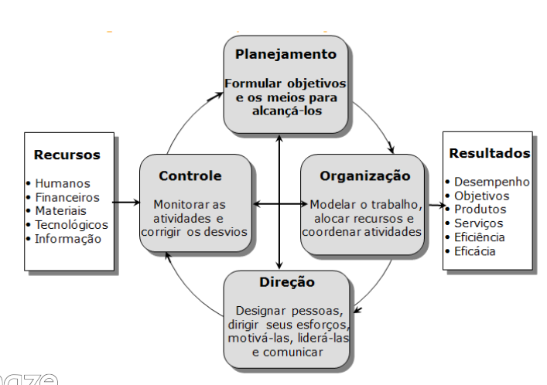

Slide 13
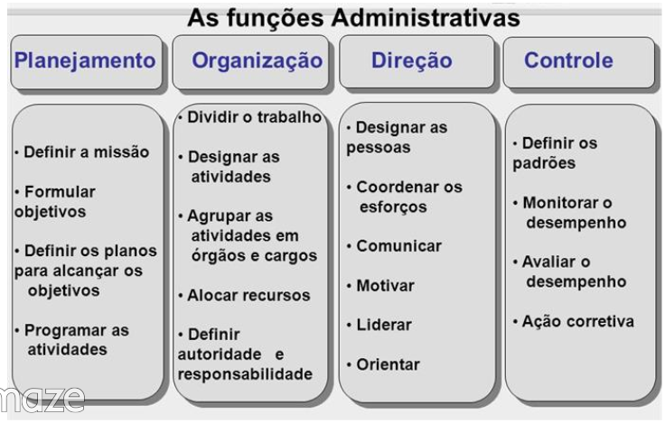

Slide 15
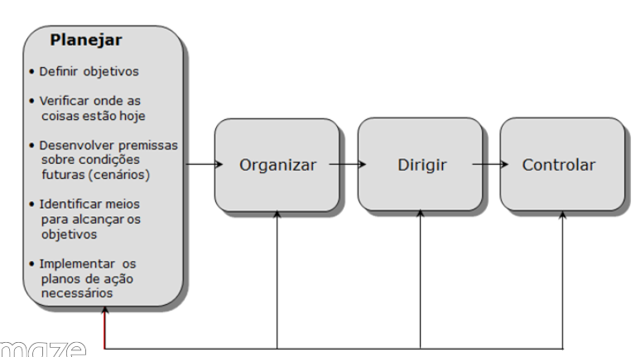

Slide 16
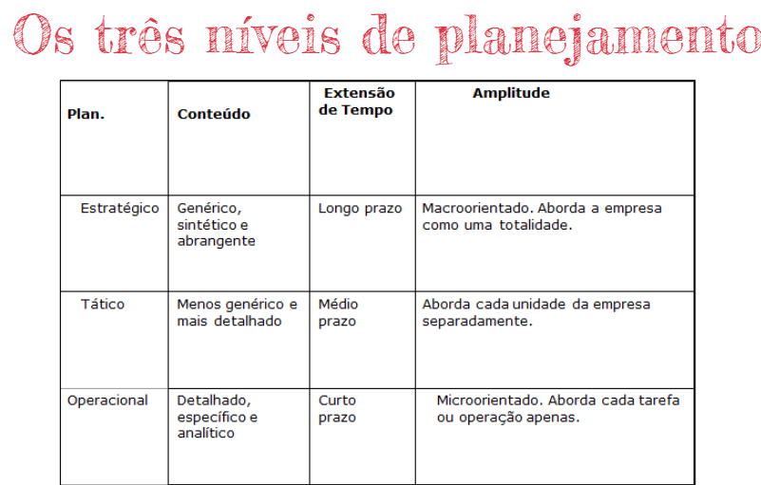

Slide 17
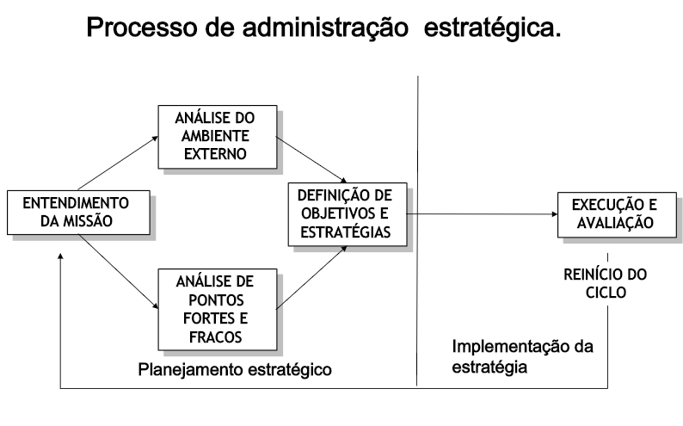

Slide 18
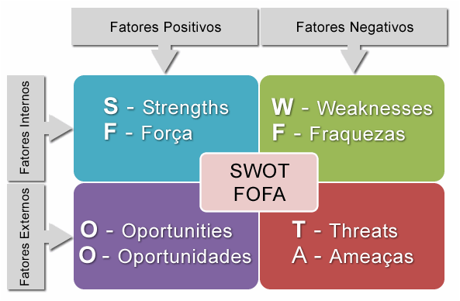
Análise SWOT

Slide 19
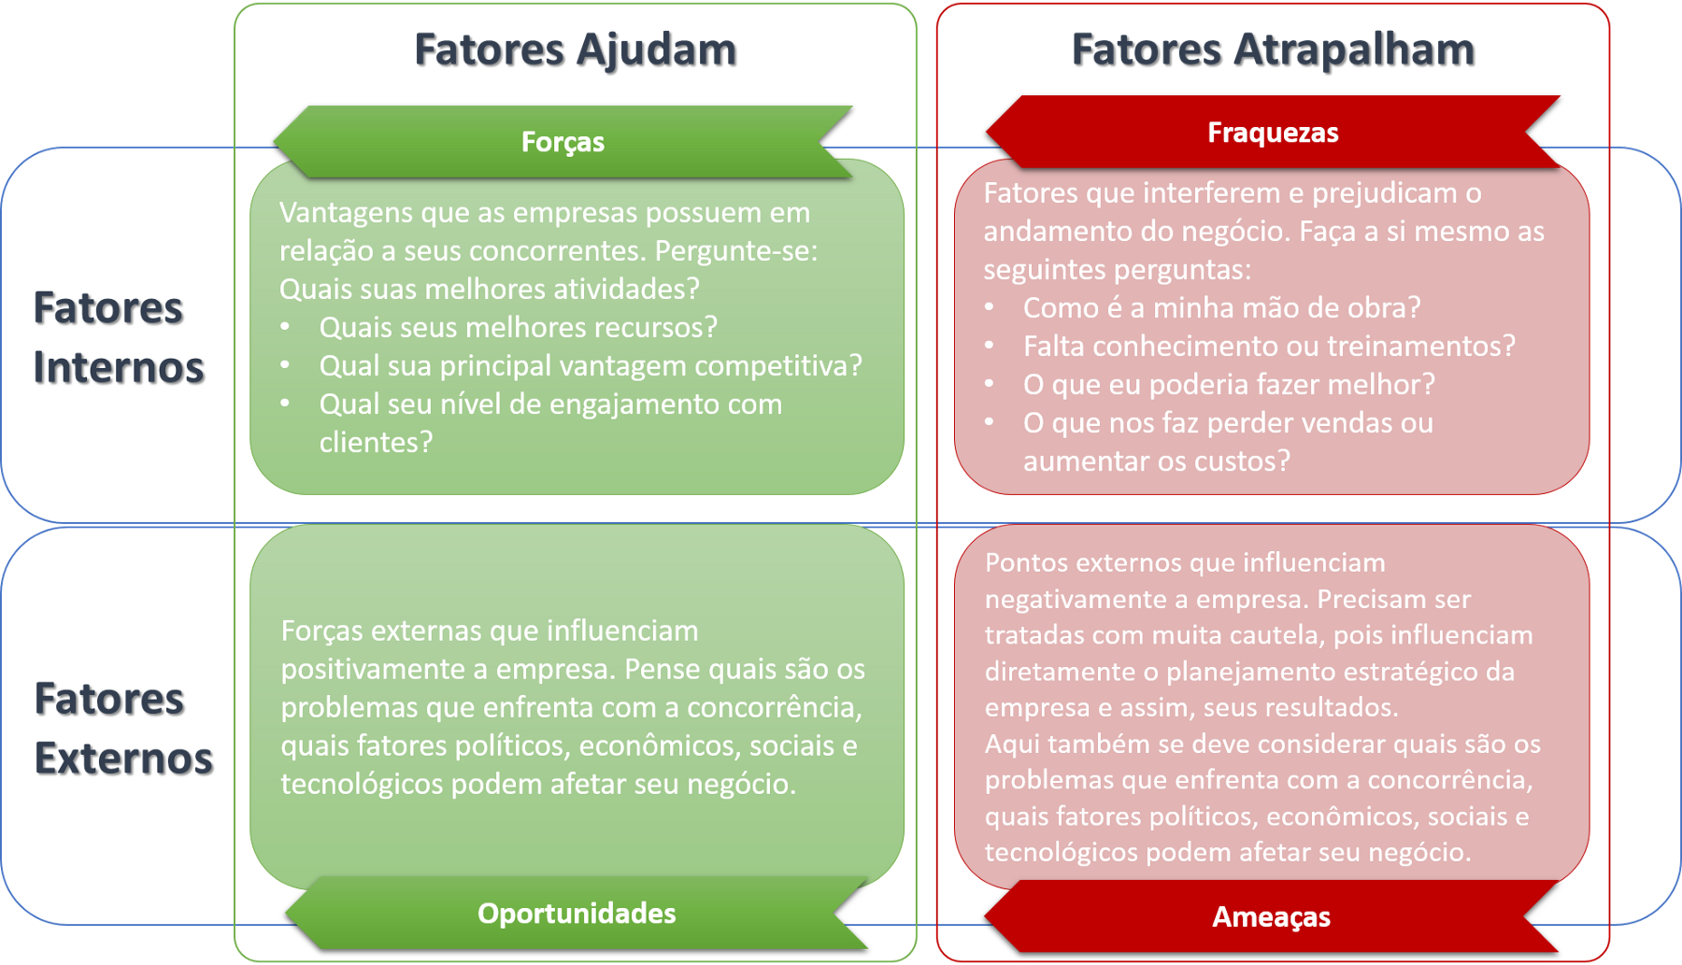
Análise SWOT

Slide 20
Análise SWOT

Slide 21
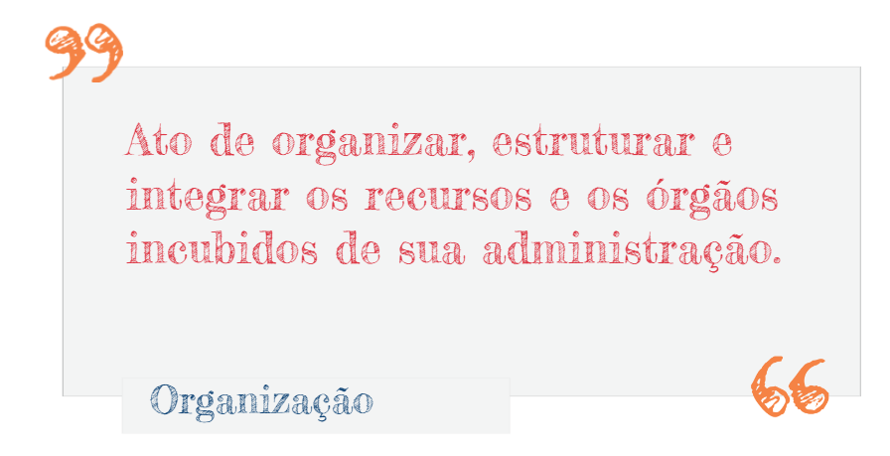

Slide 22
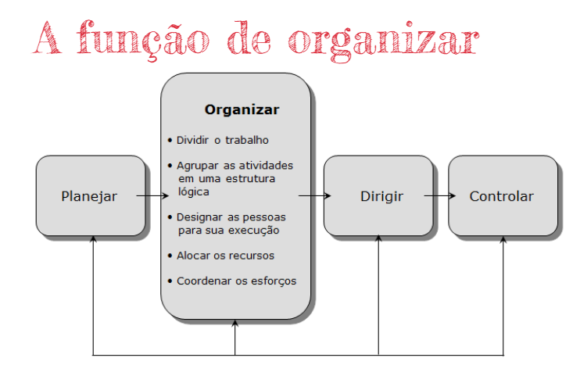

Slide 23
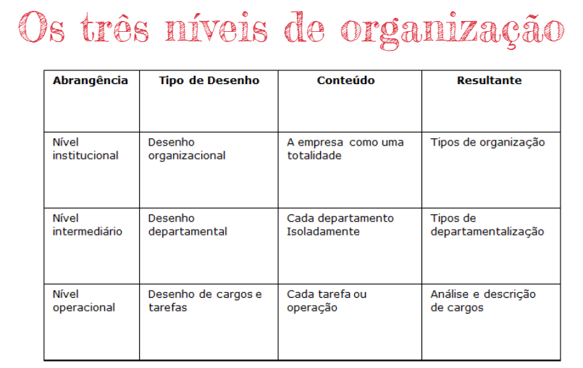

Slide 25
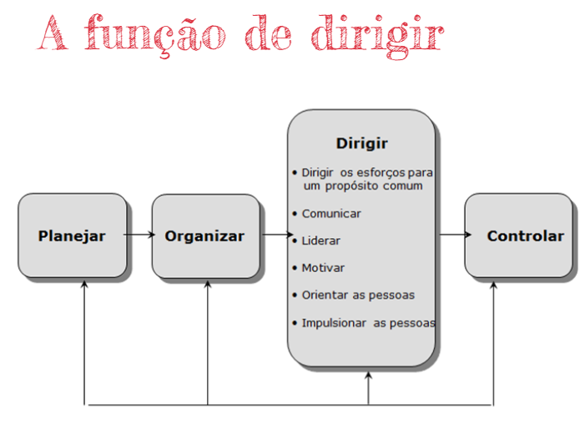

Slide 26
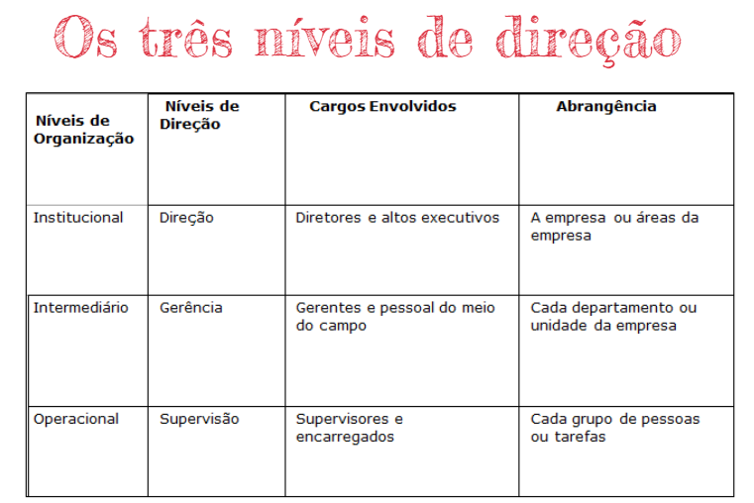

Slide 28
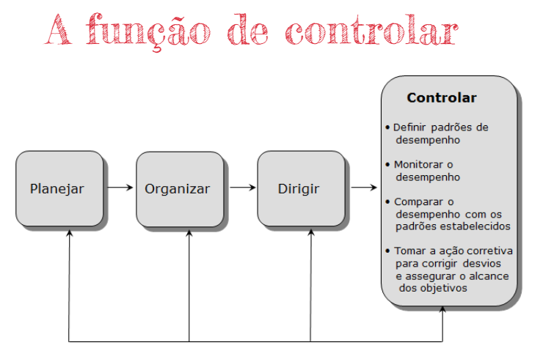

Slide 29
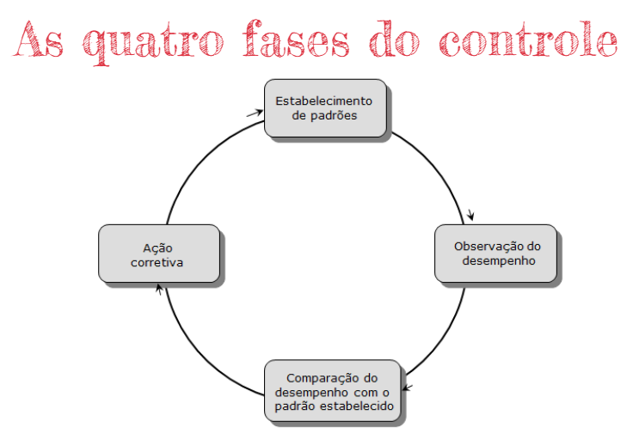

Slide 30
Controle orçamentário (privado e público)
Controle orçamentário é um sistema de planejamento econômico-financeiro das operações de uma empresa, e de fiscalização da execução do programa preestabelecido.
Acompanhamento periódico que verifica se resultados previstos estão sendo realizados e mapeamento de eventuais desvios
Objetivos
Identificar e analisar as variações ocorridas
Corrigir erros detectados
Ajustar o plano orçamentário do resultado e eficácia operacional

Slide 31
Eficácia e Eficiência
Eficácia é a capacidade de fazer aquilo que é preciso, que é certo para se alcançar determinado objetivo, escolhendo os melhores meios e produzir um produto.
Eficiência é a capacidade de obter bons produtos com produtividade e desempenho, utilizando a menor quantidade de recursos possíveis, como tempo, mão-de-obra e material, ou mais produtos utilizando a mesma quantidade de recursos.
A eficiência envolve a forma com que uma atividade é feita, a eficácia se refere ao resultado da mesma.
Como exemplo de distinção entre os conceitos, temos a produção de um produto com eficiência, isto é, rapidamente e com baixos custos, mas que não é adequado, por exemplo, ao contexto e à situação econômica das pessoas. Nesse caso, temos eficiência, mas não eficácia.
“Fazer a coisa certa de forma certa é a melhor definição de trabalho eficiente e eficaz. ”

Slide 32
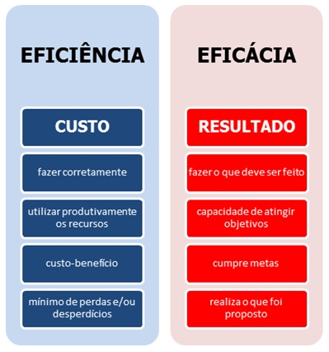
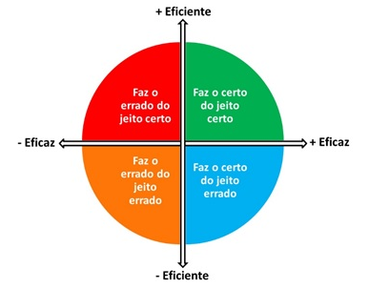

Slide 33
Trabalho para a semana santa
Imagine que você é o gestor de um negócio que realiza um serviço de buffet particular e são focados em atender clientes diferenciados. Levando em consideração o conceito de planejamento, organização, direção e controle você deve planejar um churrasco.... Com um detalhe

